Slide 1
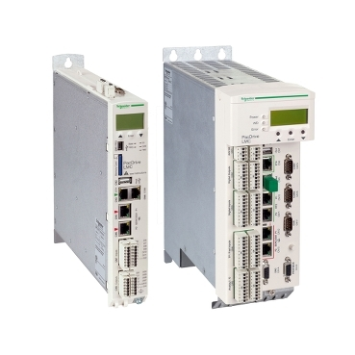
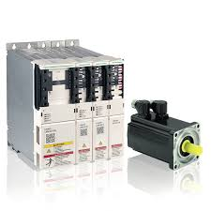
Previna paradas por falta de peças
PACDRIVE 3 LMC300 ELAU
VALOR E VANTAGENS
DESCRIÇÃO
Solução mais segura com componente novo disponível no mercado.
Previne longas paradas em caso de falha
A produção de ELAU MAX-4/C 600/C 400 e MC-4, instalados em diversas rotuladoras, foi descontinuada pelo fabricante.
Risco iminente de indisponibilidade de peça de reposição.
Risco de parada prolongada de equipamentos em fábricas de envase.
Função de controle Ethernet IP adicional para o conversor de frequência (em comparação com as versões com Devicenet para o mercado US)
Novo sistema com PACDRIVE 3 LMC300:
O novo sistema consiste de um controlador PACDRIVE 3LMC300 com servocomando LXM62.
Funciona com motores SH Elau, que também serão incluídos em O&U, se necessário (a fim de substituir o modelo SM obsoleto).
Valor: Obsolescência
Equipamento: Rollquattro
Código do catálogo: OCL001

